Slide 1
텀프로젝트 2번 Spam 문자 분류기
18011767 이규훈

Slide 2
목차
프로젝트의 목적
프로젝트 코드의 플로우
코드 설명

Slide 3
목적
1D 텍스트 데이터 다루기
Spam 문자를 분류
텍스트 데이터 전처리
Bag of Word
1. 모든 텍스트의 모든 단어를 가져온 다음 각 단어의 발생 횟수를 계산하고, 그 중 특히 자주 나오는 특정 단어(Cluster Word)들을 선택한다.
2. Cluster Word를 총 1000개 선택했다고 가정했을 때, 이 1000개의 단어의 발생횟수가 분류 문제의 featur가 되는 것이다.
3. 텍스트가 feature로 변형되었으니, 원하는 분류기를 학습하여 분류를 진행한다.

Slide 4
프로젝트의 플로우
학습용,평가용 데이터로드
텍스트 데이터 전처리
Bag of Word
모델학습

Slide 5
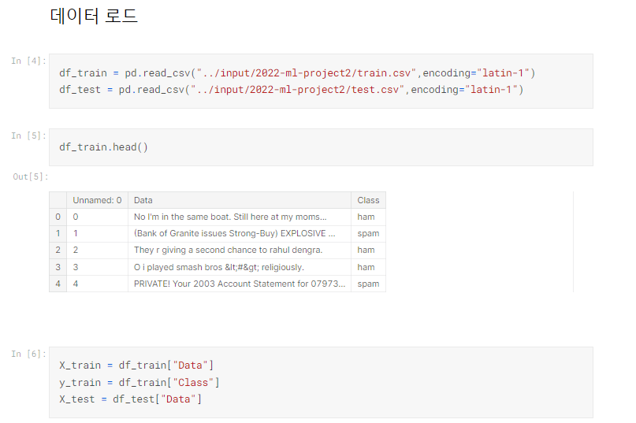
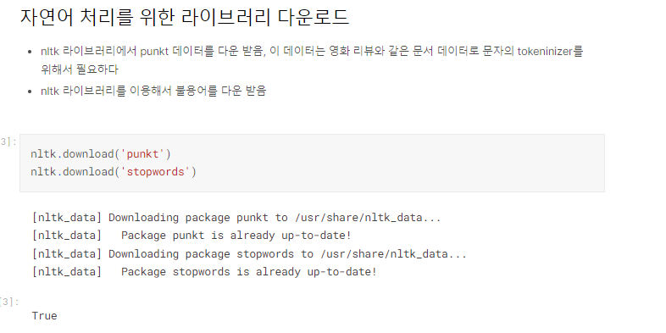
학습용,평가용 데이터로드 및 라이브러리 다운로드

Slide 6
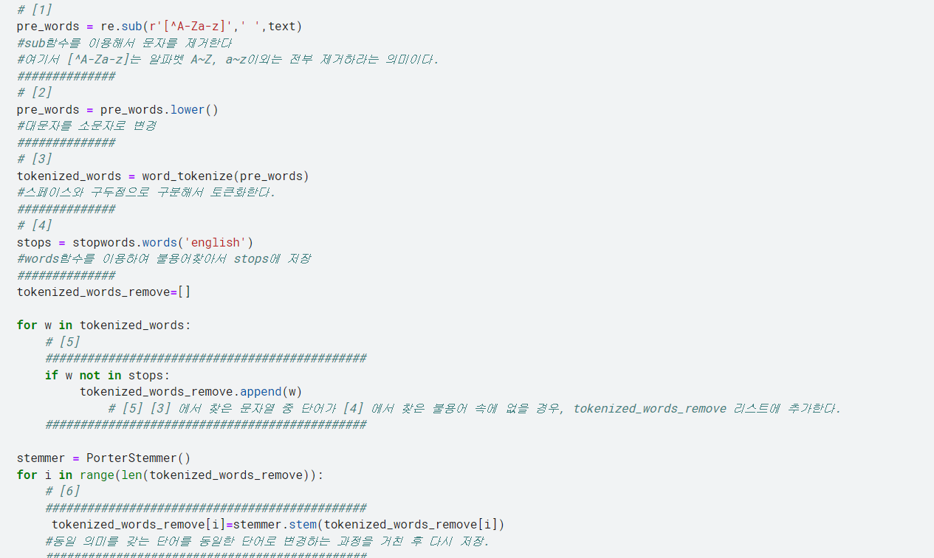
텍스트 데이터 전처리

Slide 7
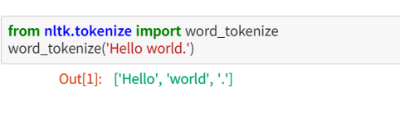
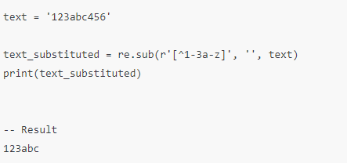
텍스트 데이터 전처리

Slide 8
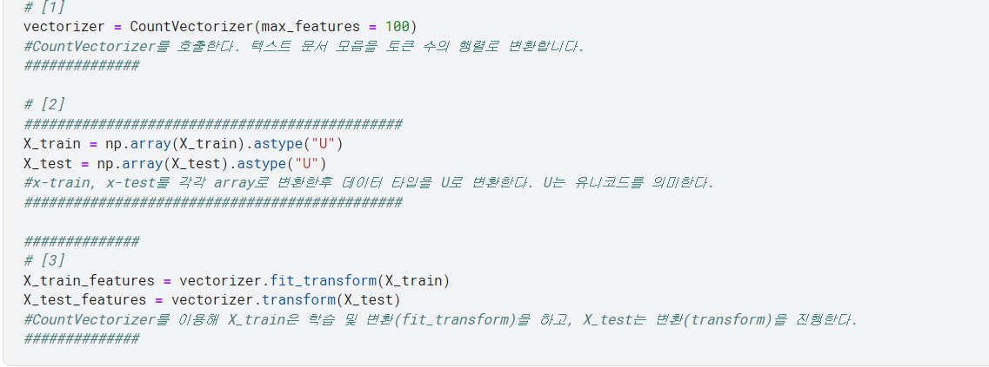
Bag or Word

Slide 9



Slide 10
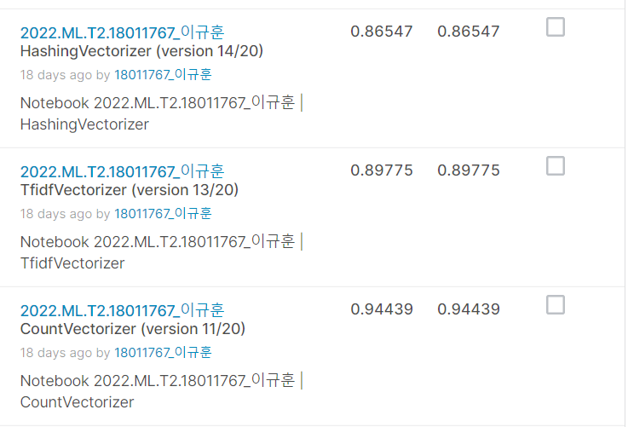
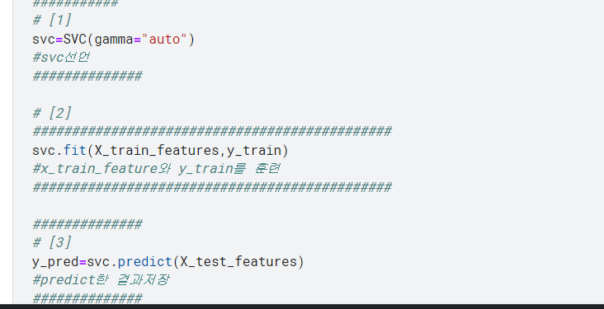
모델 학습

